Slide 1
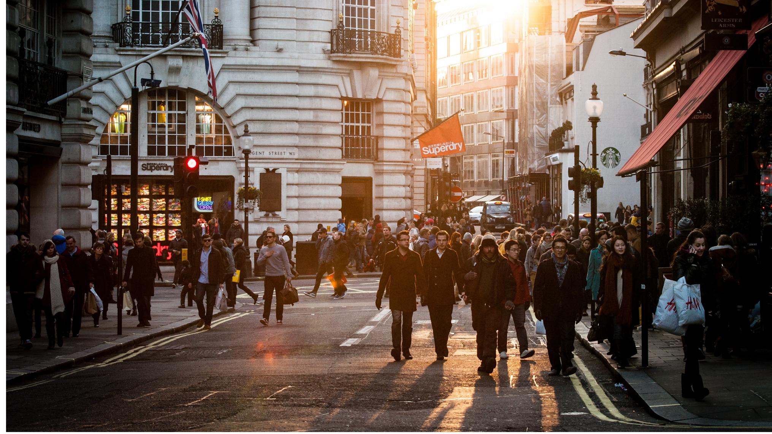
STAVOVÁ ROVNICE
TEPELNÉ MOTORY

Slide 2
STAVOVÉ ZMĚNY IDEÁLNÍHO PLYNU
Vnitřní energie ideálního plynu je rovna součtu kinetických energií jednotlivých molekul, které konají různou rychlostí neuspořádaný tepelný pohyb.
Vnitřní energie ideálního plynu závisí při stálém počtu částic jen na jeho teplotě a nezávisí na objemu plynu.
Stavové veličiny, které popisují stav plynu jsou tlak p ,
objem V a termodynamická teplota T .
Za normálních podmínek (p_{n} = 1,01325∙10⁵ Pa, T_{n} = 273,15 K )
je molární objem libovolného plynu V_{n} = 22,4 l .
Určením jedné ze stavových veličin jsou dány čtyři základní stavové děje ideálního plynu - izobarický , - izochorický ,
- izotermický a - adiabatický .

Slide 3
Izotermický děj - Boyleův-Mariottův zákon
„ Při izotermickém ději je součin tlaku a objemu plynu konstantní.“
p₁ ∙ V₁ = p₂ ∙ V₂ ( Tlak plynu se mění nepřímo úměrně
p ∙ V = konst. jeho objemu ).
Adiabatický děj - Poissonův zákon
Při rychlé změně objemu plynu nedojde k výměně tepla s okolím . Teplota plynu při stlačení vzroste, při prudkém rozepnutí poklesne.
p ∙ V ^{ϰ} = konst. , ϰ … Poissonova konstanta
Při zkapalňování plynů se uplatní rychlé snížení teploty při prudké adiabatické expanzi plynu . Při prudké adiabatické kompresi se extrémním zvýšením teploty může plyn vznítit !

Slide 4
Izobarický děj - Gay-Lussacův zákon
„Zůstává-li tlak v soustavě konstantní, mění se objem plynu přímo uměrně jeho termodynamické teplotě.
$\frac{V}{T}$ = konst. → $\frac{V_{1}}{T_{1}}$ = $\frac{V_{2}}{T_{2}}$ nebo taky $\frac{V_{1}}{V_{2}}$ = $\frac{T_{1}}{T_{2}}$
Izochorický děj - Charlesův zákon
„Zůstává-li tlak v soustavě konstantní, mění se objem plynu uměrně jeho termodynamické teplotě.
$\frac{V}{T}$ = konst. → $\frac{V_{1}}{T_{1}}$ = $\frac{V_{2}}{T_{2}}$ nebo taky $\frac{V_{1}}{V_{2}}$ = $\frac{T_{1}}{T_{2}}$

Slide 5
Stavová rovnice ideálního plynu
pro obecný stavový děj, kdy se mění všechny tři stavové veličiny
$\frac{p ∙ V}{T}$ = $\frac{p0 ∙ V0}{T_{0}}$ = konst.
Avogadrův zákon : „Za normálních podmínek p_{n} = 1,013∙10⁵ Pa, T_{n} = 273,15 K má látkové množství 1 molu plynu stejný molární objem V_{m} = 22,4 l .“ ( V_{m} = 22,4 ∙10⁻³ m³ )
R … molární plynová konstanta ( R = 8,31 J ∙K⁻¹ ∙mol ⁻¹ )
( Důležitá termodynamická fyzikální konstanta ).
Obecná stavová rovnice pro látkové množství n plynu
p ∙ V = n ∙R ∙T , nebo taky p ∙ V = $\frac{m}{ Mm}$ ∙R ∙T .

Slide 6
TEPELNÉ MOTORY
„Tepelný motor je stroj pracující tak, že na mechanickou energii přeměňuje část vnitřní energie pracovní látky ( vodní pára, palivo, … ).“
– periodický kruhový (cyklický) děj
W ′ … práce tepelného stroje
η … účinnost práce tepelného stroje
$Q_{1}$ … přijaté teplo
$Q_{2}$ … odebrané teplo ( část dříve přijatého tepla )
„Pro účinnost práce cyklicky pracujícího tepelného stroje platí poměr vykonané práce a přijatého tepla.“
η = $\frac{W^{′}}{Q_{1}}$ = $\frac{Q_{1}−Q_{2}}{Q_{2}}$ = 1 ˗ $\frac{Q_{2}}{Q_{1}}$ , ⇒ ( η < 1 ) !!!

Slide 7
2. termodynamický zákon
„ Při tepelné výměně nemůže těleso o vyšší teplotě samovolně přijímat teplo od tělesa s nižší teplotou. “ ….. „Není možno sestrojit tepelný stroj, který by jen přijímal teplo od nějakého tělesa a vykonával za to stejně velkou mechanickou práci. “
Carnotův cyklus – cyklus mezi dvěma izotermními a dvěma adiabatickými ději závisí jen na termodynamické teplotě T₁ a T₂ . Proto pak největší možná účinnost závisí jen na termodynamické teplotě ohřívače T₁ a chladiče T₂ .
( S.Carnot, 1824 )
𝞰_{max} = $\frac{\text{T}\text{1} − \text{T}\text{2} }{\text{T}\text{1} }$ = 1 - $\frac{\text{T}\text{2} }{\text{T}\text{1} }$ , Všechno přijaté
teplo není možno přeměnit v práci !!!

Slide 8
Tepelné motory
1. Parní η
- parní stroj 0,09 – 0,15
- parní turbína 0,25 – 0,35
2. Spalovací motory
- zážehový motor 0,20– 0,33
- vznětový motor 0,30– 0,42
- plynová turbína 0,22– 0,37
3. Reaktivní motory
- proudový motor 0,25
- raketový motor 0,50

Slide 9
Stavová rovnice . Tepelné motory .
Odkazy, praktické příklady, řešené početní příklady
● https://www.priklady.eu/cs/fyzika/stavova-rovnice.alej
● https://www.priklady.eu/cs/fyzika/izodeje.alej
● https://www.priklady.eu/cs/fyzika/prace-plynu.alej
● https://zsjesenice.cz/files/vyukove-materialy/fyzika/9-tr/f9-4- tepelne-motory.pdf

